Slide 1

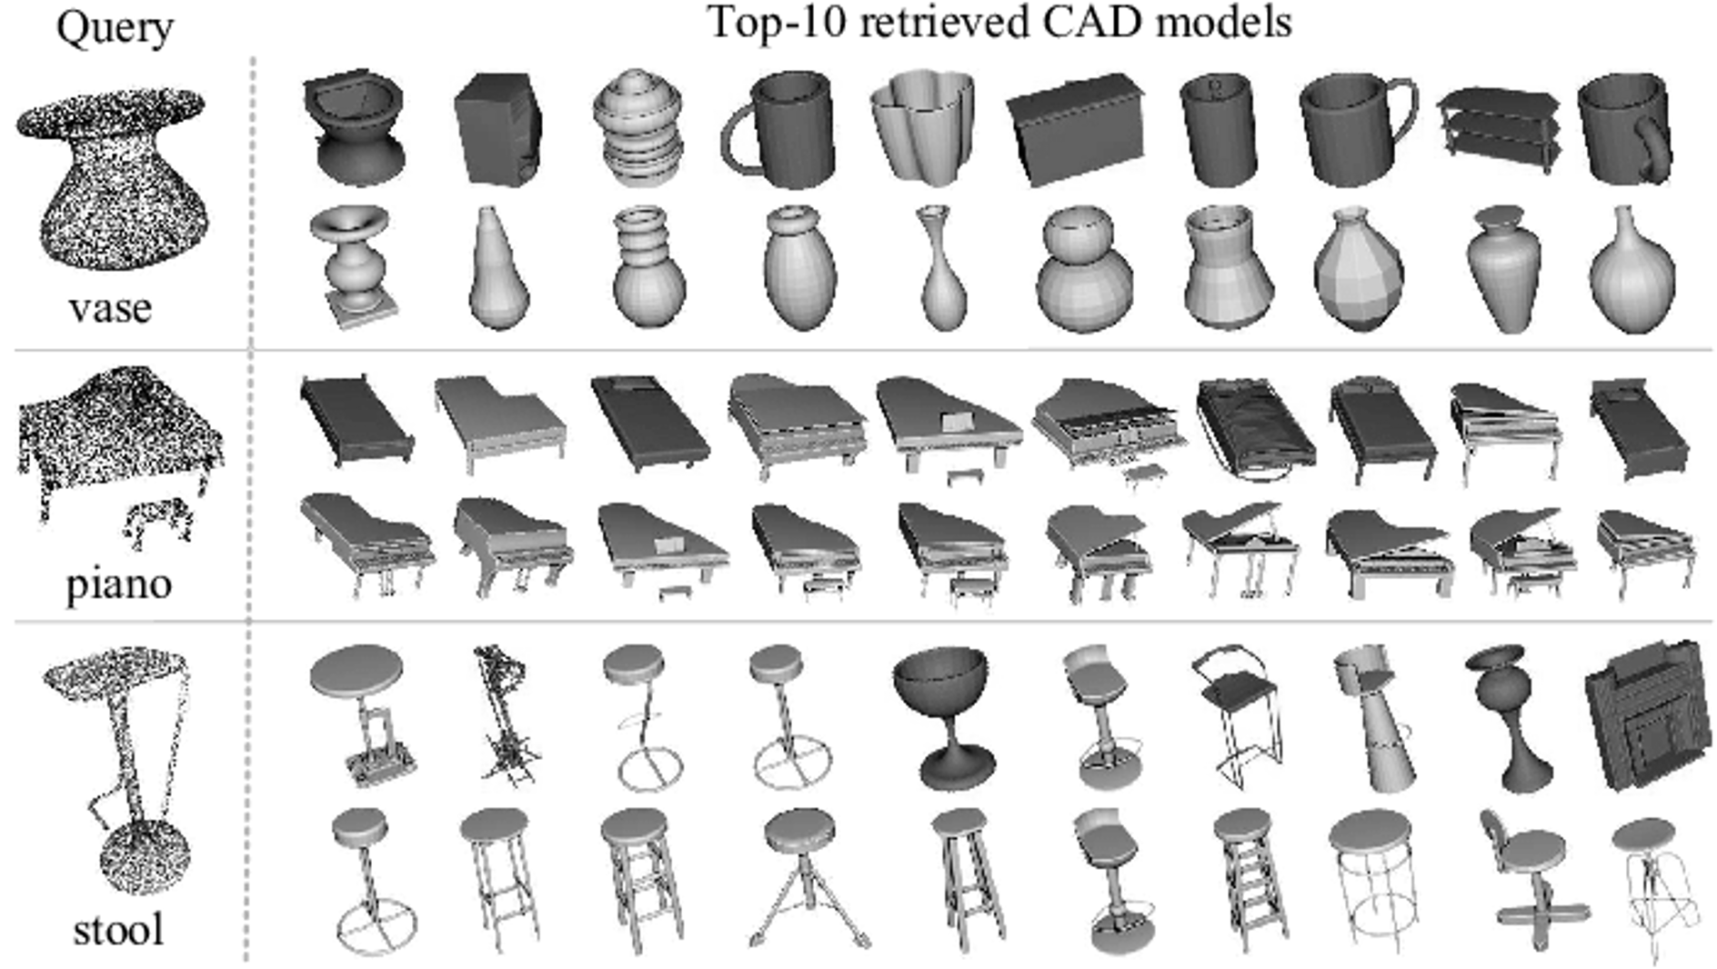
查询
20个相关检索模型
花瓶
钢琴
凳子

